Slide 1
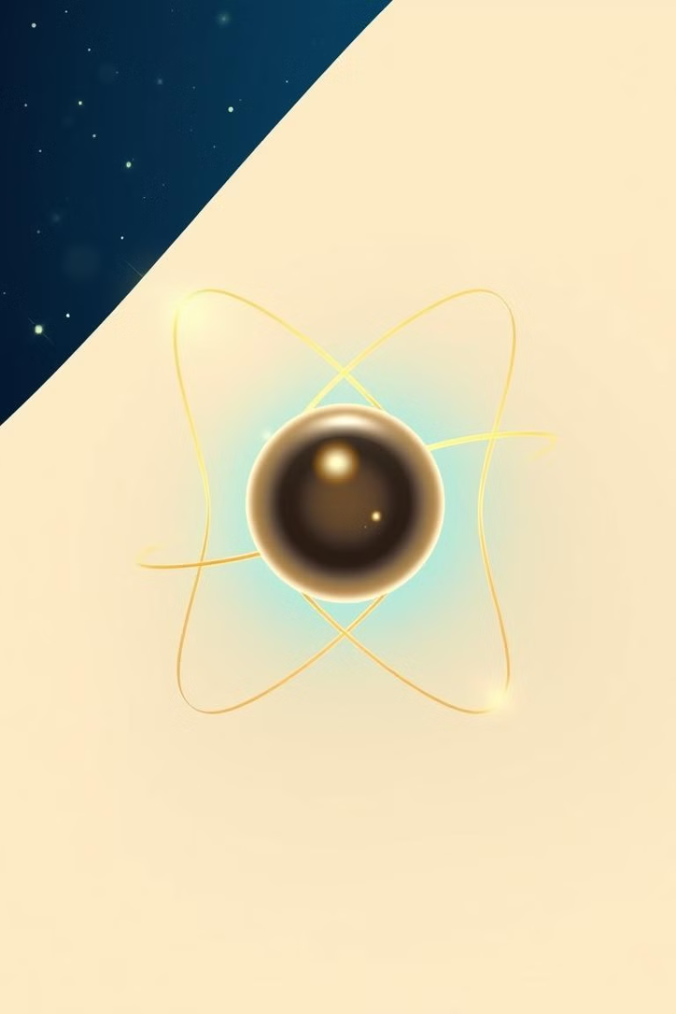
15 Дәріс. Атомның құрылысын оқып-үйрену әдістемесі
Атом құрылысын оқып-үйрену - физика пәнінің маңызды бөлімі. Бұл тақырып атомның құрылысы, Бор постулаттары және атомдық спектрлер сияқты негізгі ұғымдарды қамтиды. Оқушылар атом құрылысының тарихи дамуын, радиоактивтілік құбылысын және атомның планетарлық моделін зерттейді. Сонымен қатар, Бор теориясы мен атомдық спектрлердің заңдылықтары қарастырылады.

Slide 2
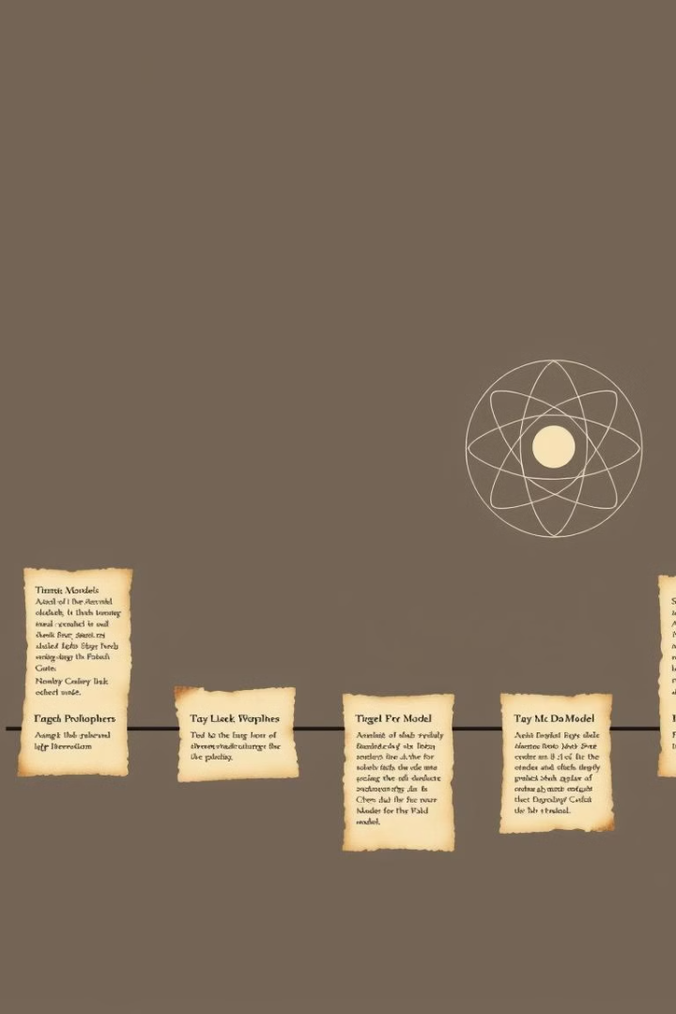
Атом құрылысының тарихи дамуы
Атом құрылысы туралы түсініктің дамуы ежелгі грек философтарынан басталды. Олар атомды бөлінбейтін бөлшек деп санады. XIX ғасырдың соңында М.Фарадей атом мен электр зарядының байланысын анықтады. Кейінірек электронның ашылуы атом құрылысын түсінуге жаңа серпін берді. Дж.Дж. Томсонның "жүзім салып пісірілген нан" моделі ұсынылды. Э.Резерфордтың α-бөлшектердің шашырауын зерттеуі атомның планетарлық моделінің жасалуына әкелді.
1
Ежелгі Греция
Атом бөлінбейтін бөлшек ретінде қарастырылды
2
XIX ғасырдың соңы
М.Фарадей атом мен электр зарядының байланысын анықтады
3
XX ғасырдың басы
Дж.Дж. Томсон "жүзім салып пісірілген нан" моделін ұсынды
4
1911 жыл
Э.Резерфорд атомның планетарлық моделін ұсынды

Slide 3
Радиоактивтілік құбылысы
Радиоактивтілік - атомның өздігінен ыдырау құбылысы. Бұл құбылысты А.Беккерель, Мария және Пьер Кюри, Э.Резерфорд зерттеді. Радиоактивті ыдырау кезінде α, β және γ сәулелері шығарылады. α-бөлшектер - гелий атомының ядросы, β-бөлшектер - электрондар, ал γ-сәулелер - жоғары энергиялы фотондар. Радиоактивті ыдырау заңы экспоненциалды сипатта болады. Физика сабағында оқушылар радиоактивті сәулелердің қасиеттерін және оларды тіркеу әдістерін үйренеді.
α-бөлшектер
β-бөлшектер
γ-сәулелер
Гелий атомының ядросы
Электрондар
Жоғары энергиялы фотондар

Slide 4
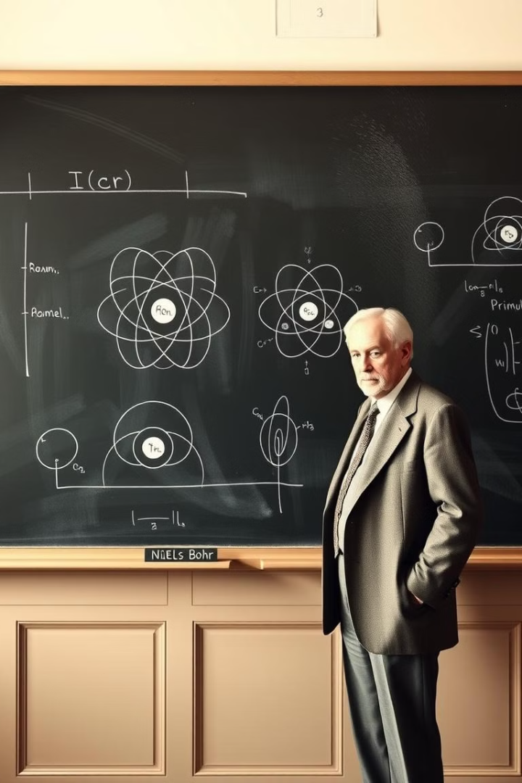
Бор постулаттары
Нильс Бор 1913 жылы атом құрылысын түсіндіретін постулаттарды ұсынды. Бірінші постулат: атом тек белгілі стационар күйлерде ғана бола алады, әр күйге белгілі бір энергия сәйкес келеді. Екінші постулат: атом бір күйден екінші күйге өткенде энергия кванты шығарылады немесе жұтылады. Үшінші постулат (кванттау ережесі): электронның импульс моменті Планк тұрақтысына еселі болады. Бор теориясы сутегі атомының энергетикалық деңгейлерін және спектрлік сызықтарын түсіндіруге мүмкіндік берді.
Бірінші постулат
Атомның стационар күйлері
Екінші постулат
Энергия кванттарының шығарылуы/жұтылуы
Үшінші постулат
Импульс моментінің кванттауы

Slide 5
Сутегі атомының энергетикалық деңгейлері
Бор теориясы бойынша сутегі атомының энергетикалық деңгейлері дискретті мәндерге ие. Негізгі күйде (n=1) атомның энергиясы ең төмен болады. Жоғары энергетикалық деңгейлер (n=2,3,4...) қозған күйлерге сәйкес келеді. Энергетикалық деңгейлердің арасындағы айырмашылық электронның бір деңгейден екіншісіне өту кезінде шығарылатын немесе жұтылатын фотонның энергиясын анықтайды. Сутегі атомын иондау үшін 13,6 эВ энергия қажет. Энергетикалық деңгейлер диаграммасы атомның мүмкін болатын энергетикалық күйлерін көрнекі түрде көрсетеді.
Негізгі күй (n=1)
E₁ = -13,6 эВ
Бірінші қозған күй (n=2)
E₂ = -3,4 эВ
Екінші қозған күй (n=3)
E₃ = -1,5 эВ
Иондау шегі (n=∞)
E∞ = 0 эВ

Slide 6
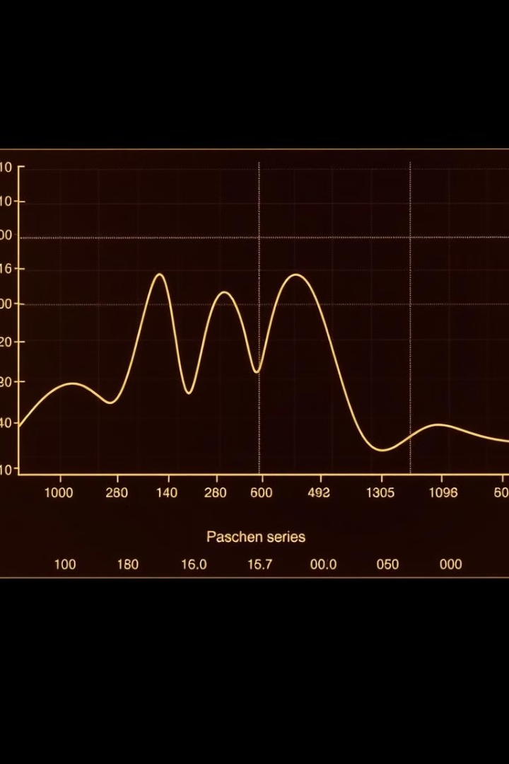
Атомдық спектрлер
Атомдық спектрлер - атомдардың жарық шығаруы немесе жұтуы нәтижесінде пайда болатын сызықтық спектрлер. Әр элементтің өзіне тән спектрі бар. Сутегі атомының спектрі ең қарапайым және зерттелген. Бальмер формуласы сутегі спектрінің көрінетін бөлігіндегі сызықтардың жиіліктерін сипаттайды. Лайман сериясы ультракүлгін аймақта, ал Пашен сериясы инфрақызыл аймақта орналасқан. Спектрлік талдау химиялық элементтерді анықтау үшін қолданылады.
Серия
Спектр аймағы
Формула
Лайман
Ультракүлгін
ν = C(1/1² - 1/m²)
Бальмер
Көрінетін
ν = C(1/2² - 1/m²)
Пашен
Инфрақызыл
ν = C(1/3² - 1/m²)

Slide 7
Бор теориясының шектеулері
Бор теориясы сутегі атомын түсіндіруде табысты болғанымен, күрделі атомдарға қолдануда шектеулерге ие болды. Теория классикалық физика мен кванттық постулаттарды біріктіргендіктен, қарама-қайшылықтарға әкелді. Ол электронның толқындық қасиеттерін ескермеді және атомдағы электрондардың өзара әрекеттесуін дұрыс сипаттай алмады. Бұл шектеулер жаңа кванттық механиканың дамуына әкелді. Гейзенбергтің анықталмағандық принципі және Шредингер теңдеуі атомның құрылысын дәлірек сипаттауға мүмкіндік берді.
Классикалық физика
Бор теориясы
Кванттық механика
Ньютон механикасы мен Максвелл электродинамикасы
Классикалық физика + кванттық постулаттар
Толқындық функция, ықтималдық интерпретация

Slide 8
Атом құрылысын оқытудың маңыздылығы
Атом құрылысын оқып-үйрену физика пәнінде маңызды орын алады. Бұл тақырып оқушыларға микроәлемнің құпияларын ашуға мүмкіндік береді. Атом құрылысын түсіну арқылы оқушылар заттардың қасиеттерін, химиялық реакцияларды және табиғаттағы көптеген құбылыстарды түсіндіре алады. Сонымен қатар, бұл білім ядролық физика, кванттық механика сияқты қазіргі заманғы физиканың негізгі бағыттарын игеруге жол ашады. Атом құрылысын оқыту оқушылардың ғылыми ойлау қабілетін дамытып, оларды болашақ ғылыми жаңалықтарға дайындайды.
1
Микроәлемді түсіну
Атом құрылысын білу арқылы заттардың негізгі қасиеттерін түсіндіру
2
Қазіргі физиканың негізі
Ядролық физика мен кванттық механиканы игеруге дайындық
3
Ғылыми ойлауды дамыту
Абстрактілі ойлау және модельдеу дағдыларын қалыптастыру
4
Технологиялық прогресс
Атом құрылысын білу арқылы жаңа технологияларды түсіну және дамыту

Slide 9
Дәрісті бекіту сұрақтары
Мектеп оқушыларына атом құрылысы тақырыбын оқыту әдістемесін айтыңыз.
Бор постулаттары айтыңыз.
Атомдық спектрлер
Радиактивтілік дегеніміз не?
Резерфордтың тәжірбиесін айтыңыз. Бор постулаттарын атаңыз.
импульс моменті деп
Лазерлік сәулелер қалай пайда болады?.
Атомдық спектрларына анықтама беріңіз.
Лайман сериясы мен Пашен сериясының айырмашылығы қандай?

